Slide 1
EMPRENDER EN 3 D
“Hacia una cultura de emprendimiento social, sostenible en el tiempo y sustentable económicamente”
Elaboro: MOPK-2026

Slide 2
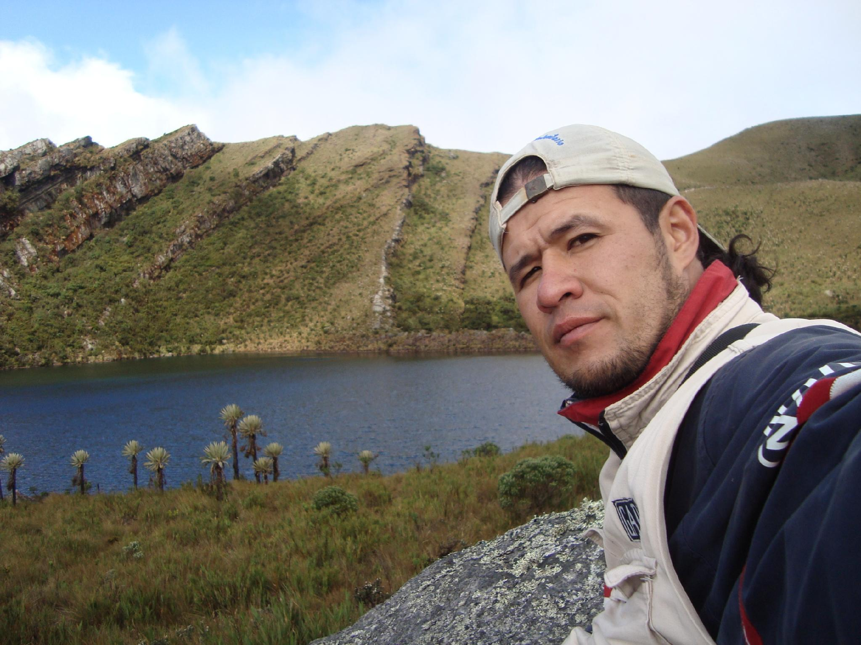
Buen día, soy Marcos Otto Parra Klusmann

Slide 3
Qué es... ser Sensible?
Qué es... ser Consciente?
Qué es... Ambiente?

Slide 4

Ambiente es...
Factor Biofísico
Factor Socio -Cultural

Slide 5
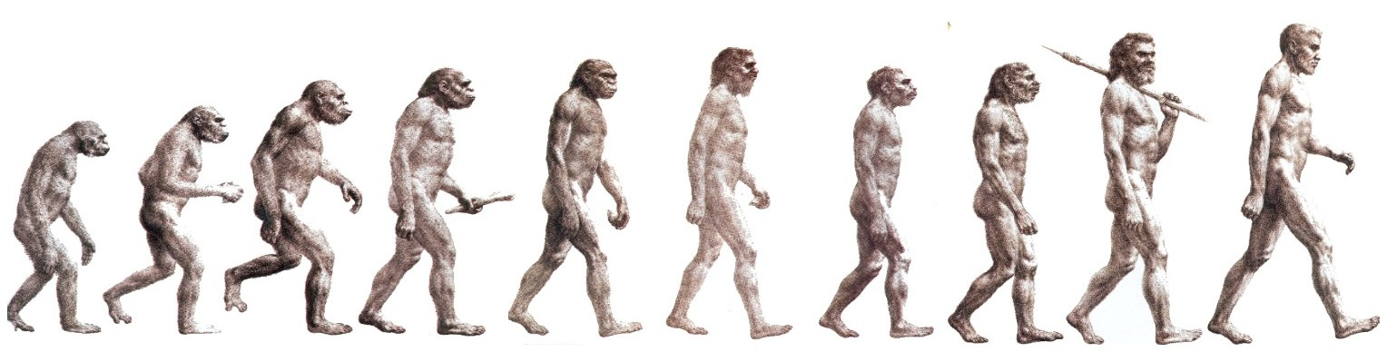

Slide 6
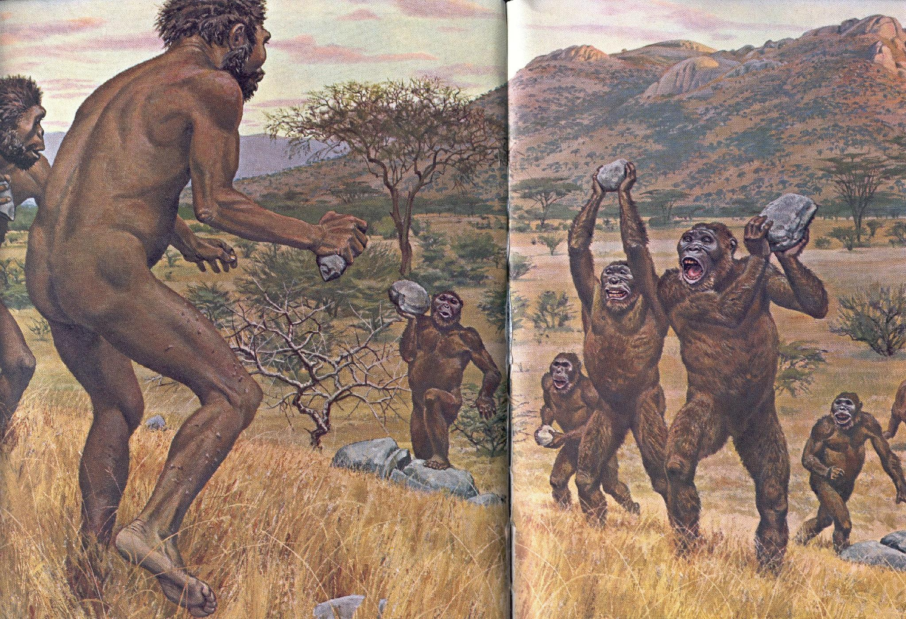
Para que zapatos si no hay casa….

Slide 7

AQUÍ QR: Con una sola Palabra define que es EMPRENDER

Slide 8
Insertar aquí el resultado de la primera encuesta:

Slide 9
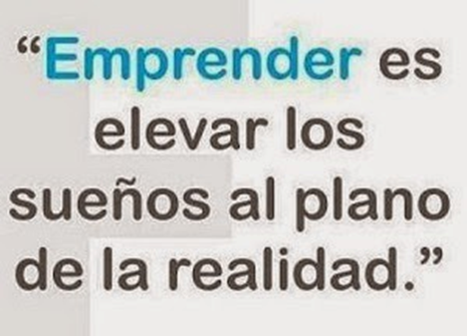
EMPRENDIMIENTO

Slide 10
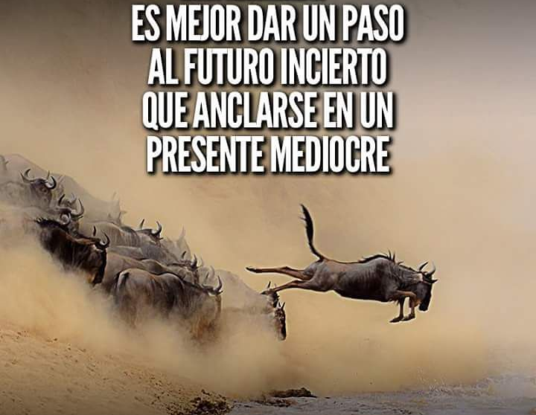
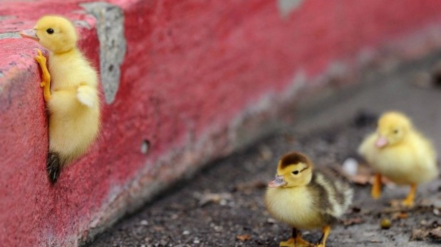
TENGO DESEOS
DE
SUPERACION

Slide 11
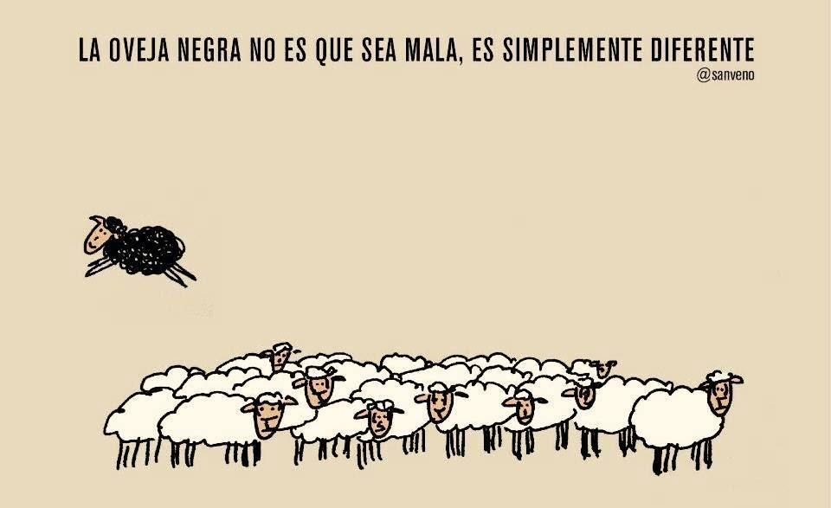

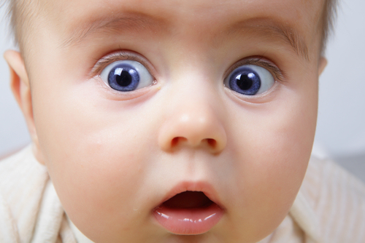
SOY CREATIVO
E
INNOVADOR
Crear es Creer en Ti

Slide 12
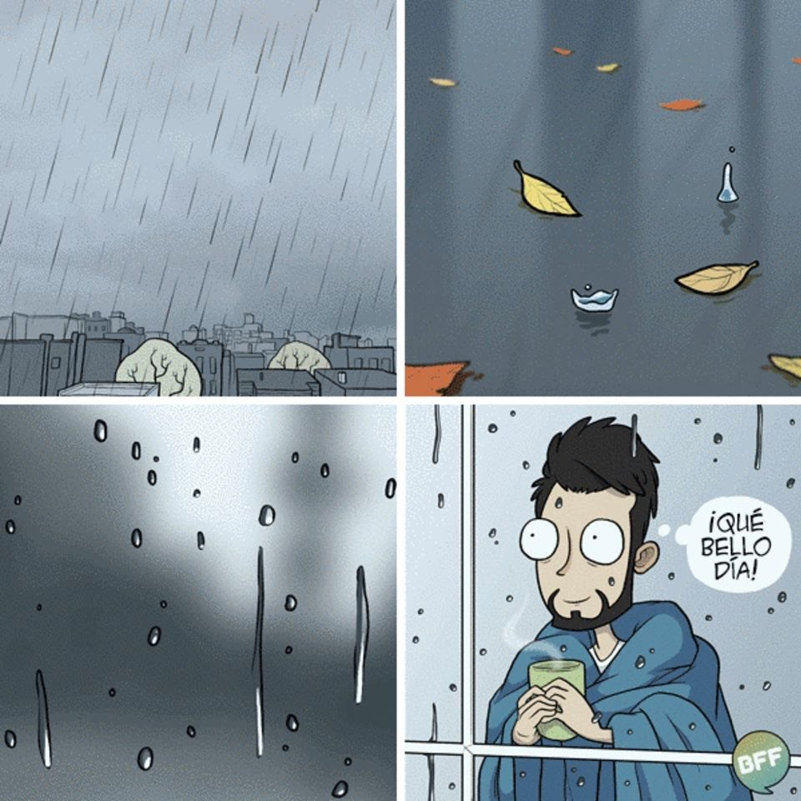
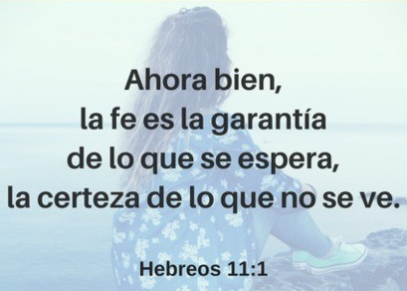
SOY
OPTIMISTA

Slide 13
SOY RESPONSABLE
D A R
RECONOCER

Slide 14

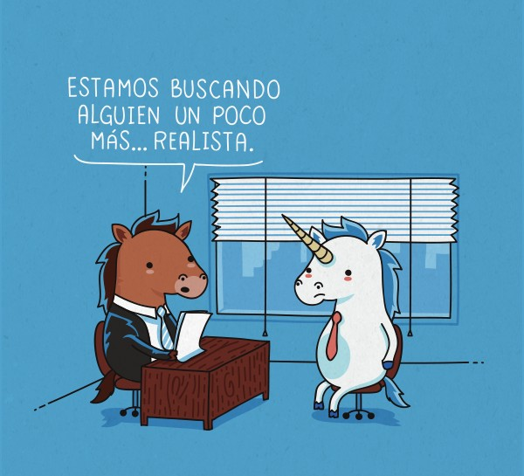
ASUMO RIESGOS Y
TOMO LA
INICIATIVA

Slide 15
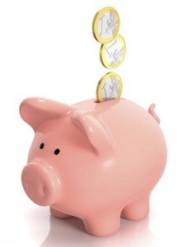
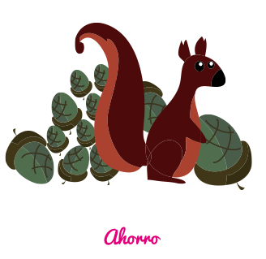
TENGO
HABITOS DE
AHORRO

Slide 16

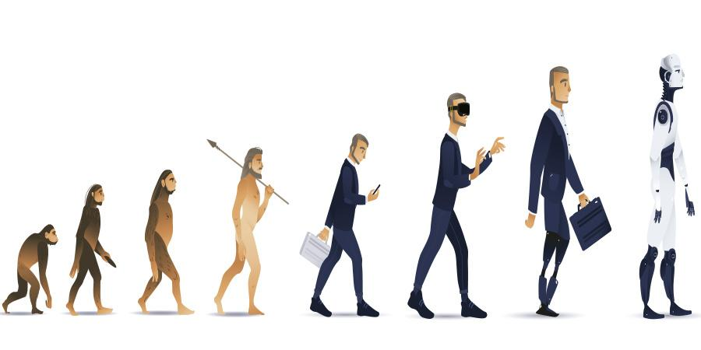
TENGO
VISION DEL
FUTURO

Slide 17
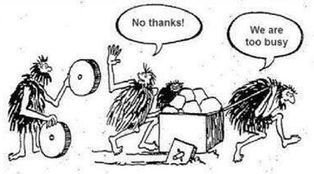
NO, Gracias..
Estamos Ocupados
OCUPADO O PREOCUPADO…………

Slide 18
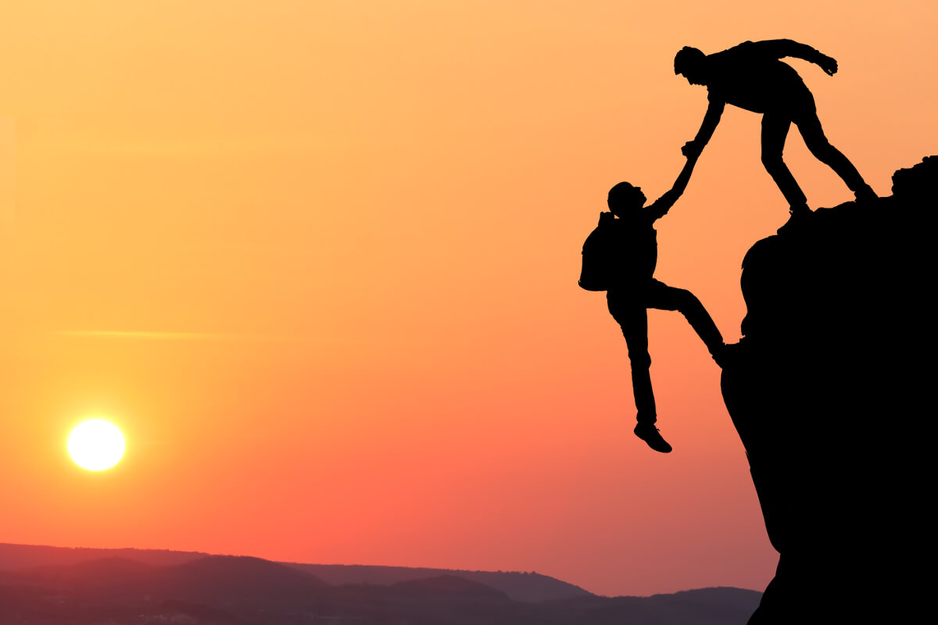
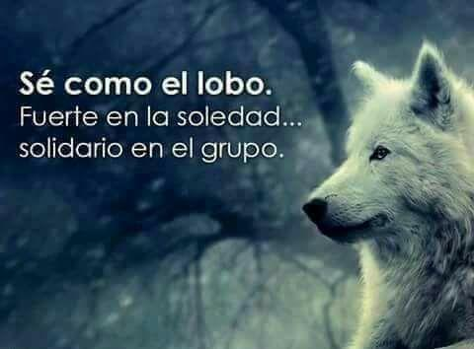
CONFIO EN
MI Y EN LOS
DEMAS

Slide 19
TENGO DESEOS DE SUPERACION
TENGO HABITOS DE AHORRO
TENGO VISION DE FUTUTRO
SOY CREATIVO E INOVADOR
ASUMO RIESGOS Y TOMO LA INICIATIVA
CONFIO EN MI Y EN LOS DEMAS
SOY RESPONSABLE
SOY PERSEVERANTE
SOY OPTIMISTA

Slide 20
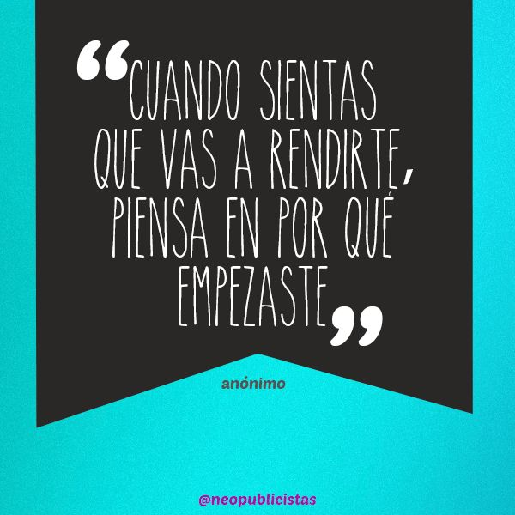

Slide 21
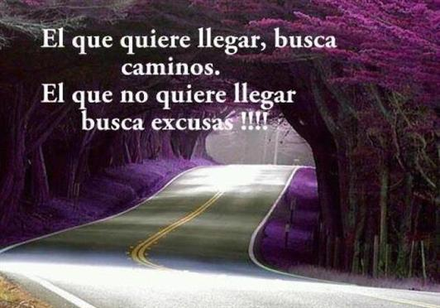

Slide 22
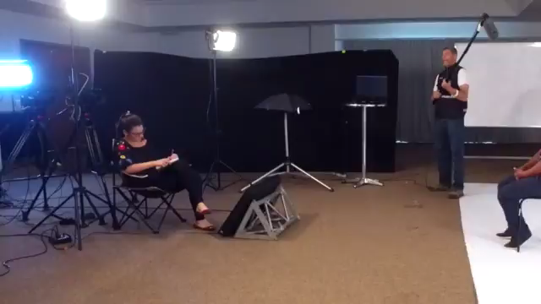
Crear es Creer en Ti

